Slide 1
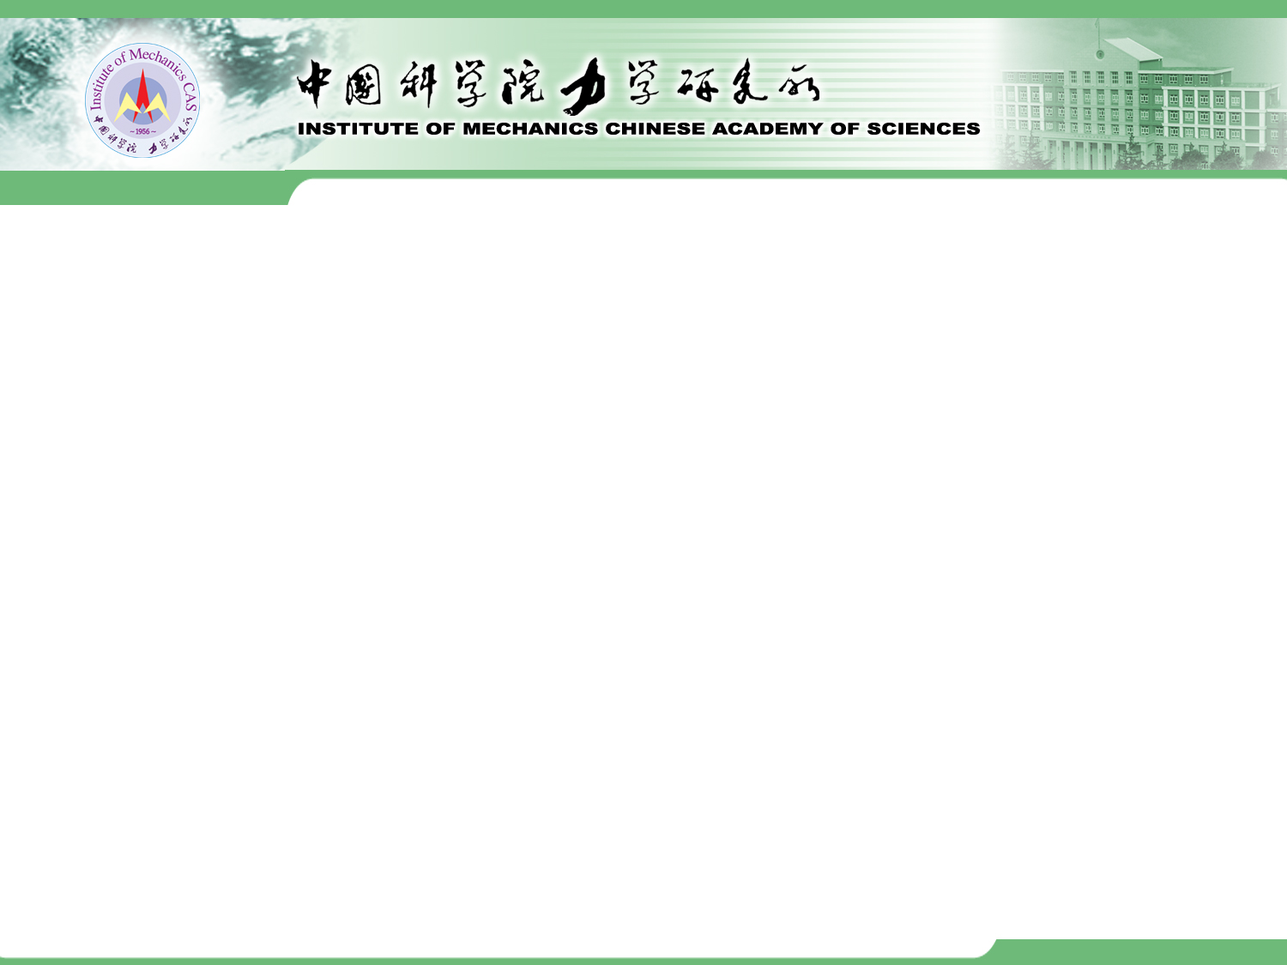
计算流体力学讲义2019
第八讲 有限体积法（2）
李新亮
lixl@imech.ac.cn ；力学所主楼214； 82543801
知识点：
通量分裂技术简述
加速收敛技术
DG 方法
课件下载： http://pan.baidu.com/s/1slfC5Yl

Slide 2
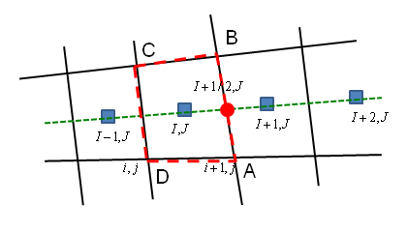
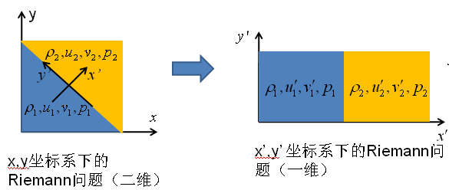
知识回顾： 有限体积法基本流程
无粘项常用方法 （流过AB边的通量）：
a. 利用周围点的值，计算出(I+1/2,J) 点处的物理量；
直接利用“差分格式”
b. 利用该处的物理量，计算出流过AB边的流通量
迎风型方法需利用“通量分裂技术”
FVS类：
FDS类：
利用Riemann解
Reimann解： Godunov, Roe, HLL, HLLC
利用坐标变换，转化为一维Riemann问题

Slide 3
§ 8.1 通量分裂技术简述
多维问题可通过坐标旋转，变为局部扩展一维问题
该情况下，v,w表现为被动标量
新坐标系下的控制方程： 含（一个或多个）被动标量的一维Euler方程
与一维问题相比，增加了（一个或多个）被动标量，对方程性质没有影响。
被动标量方程
分裂形成简单
被动标量

Slide 4
1. 流通矢量分裂(FVS)
1) Steger-Warming分裂
1维：
3维：

Slide 5
2) Lax-Friedrichs (L-F)分裂
L-F分裂
足够大
优点： 简单，计算量小
缺点：耗散偏大
=
+
S-W分裂
优点：耗散小
缺点：导数间断
=
+

Slide 6
3） Van Leer分裂 及 Liou-Steffen分裂 （AUSM 类方法）
决定特征传播方向的关键参数：当地Mach数
根据当地Mach数分裂
-1
1
亚声速情况下 ，均匀过渡
方法1 ：Liou-Stenffen分裂
压力项单独处理

Slide 7
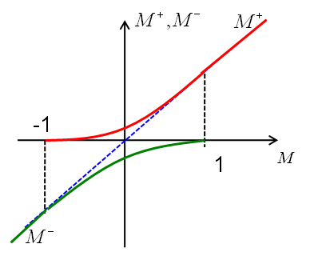
特点： 连续、光滑、无可调参数
参考文献：
Toro: Riemann Solvers and Numerical Methods for Fluid Dynamics, section 8.4.4
Liou: Ten Years in the making AUSM family, NASA TM-2001-210977

Slide 8
方法2： Van Leer 分裂 （不单独处理压力）
验证
例：
Copyright by Li Xinliang
Copyright by Li Xinliang

Slide 9
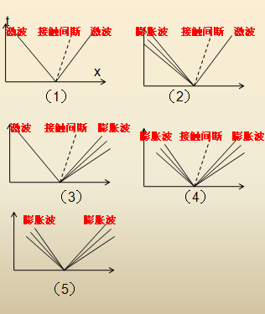
2. 通量差分分裂（FDS）
利用Riemann解，计算通量
1） 精确 Riemann解 （Godunov方法）
v, w 按照被动标量处理

Slide 10
2） Roe 近似Riemann解
Roe平均
Riemann问题：
f(u)
近似： 用平均增长率替代瞬时增长率
u
u_{L}
u_{Roe}
u_{R}
常系数线性方程组，求解简单（相似变换解耦求解）
满足：
物理意义为平均增长率

Slide 11
3） HLL 近似Riemann解 （Harten, Lax & van Leer）
基本原理： 双激波近似
假设间断面产生两道激波，速度分别为Z_{L},Z_{R}
t=0
根据质量、动量、能量守恒，容易计算出图中控制体积内的总质量、总动量、总能量
t=t₀
t₀ 时刻激波才传到控制体边界，因此0 到t₀时刻，控制体边界处物理量保持0时刻的值。
激波1，速度Z₁
激波2，速度Z₂
利用总量，求出图中控制体内的平均值，作为该区域物理量的近似值
Ref.： E. F. Toro: Riemann Solvers and Numerical Methods for Fluid Dynamics, Springer, 2009 (Third Edition)

Slide 12
4） HLLC 近似Riemann解 （Toro）
发展了HLL近似解，用三波模型来近似 （如图）
模型： 左右两道激波，中间有接触间断
激波速度已知为: Z_{L}, Z_{R}
未知数（4个）：
三波近似， 左、右波的速
方程（6个）：两道激波的RH关系式
激波
接触间断
激波
T 时刻的流动状态
方程多了两个？ （因为假设激波速度已知）
常用方法： 去掉两个方程
去掉两个能量方程， 4个未知数，4个方程，求解
求解过程简单，轻易可给出表达式

Slide 13
最终，HLLC公式为：
接触间断移动速度
三波近似， 左、右波的速
激波
接触间断
激波
T 时刻的流动状态
Ref.： E. F. Toro: Riemann Solvers and Numerical Methods for Fluid Dynamics, Springer, 2009 (Third Edition)

Slide 14
左、右波速 Z_{L}, Z_{R} 的计算
HLL 及HLLC 均假设Z_{L}, Z_{R}已知，实际上它们仍需要估算
方法1： 直接估算
准确计算ZL,ZR，实际是计算Riemann精确解，计算量大
1a: 假设以声速传播 （Davis）
竟然假设激波以声速传播，太OUT了
1b: 左、右两种状态声速的平均 (Davis, Einfeldt)
激波速度介于波后（相对）声速与波前（相对）声速之间，平均是个好思路
要平均吗？
用Roe平均，
小常识： 激波的传播速度
激波相对于波前介质以超声速传播，相对于波后介质以亚声速传播 ；
弱激波（Ma趋近于1）以声速传播。

Slide 15
Roe 平均：
1c. Roe平均的修正 （Einfeldt）
方法2： 基于压力的波速估算法 （Toro）
已知中心区压力，容易计算波传播速度
中心区的估算：

Slide 16
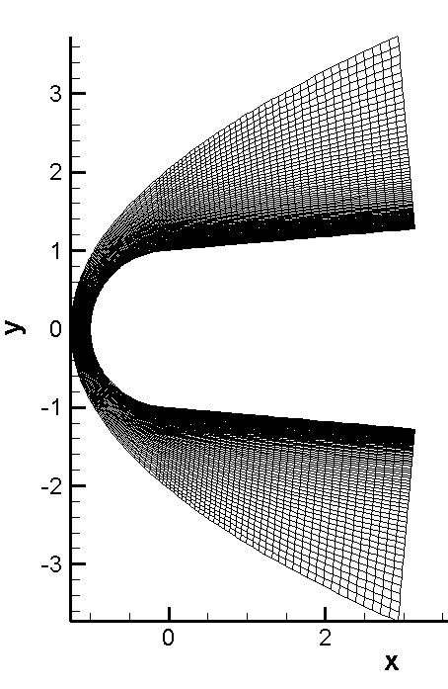
§ 8.2 加速收敛技术
1. 当地时间步长法
时间步长：
受制于最小空间步长
边界层近壁空间网格
时间步长小，计算速度慢
当地时间步长： 每个点采用不同的时间步长推进
对于定常问题，收敛后不影响计算精度；
可大幅加速收敛；
不同的点采用不同时间步长
See J. Blazek: 6.1.4

Slide 17
2. 隐格式
i,j+1
i,j
i-1,j
i+1,j
i,j+1

Slide 18
LU-SGS
Step 1: 求解
Step 2: 求解
i,j+1
i,j+1
i,j
i,j
i-1,j
i+1,j
i-1,j
i+1,j
i,j+1
i,j+1

Slide 19
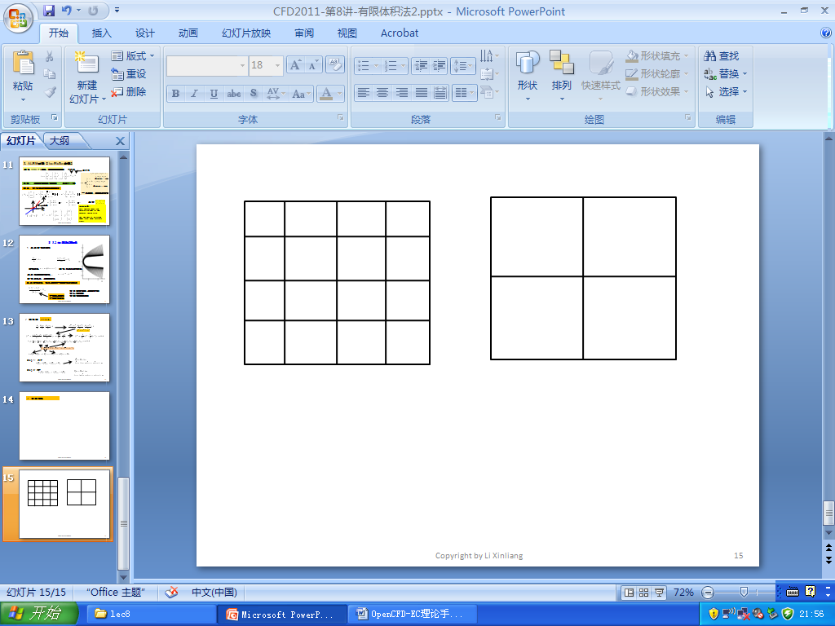
3. 多重网格
细网格： 精度高
粗网格： 收敛快
利用粗网格加速收敛
须注意：
1） 不能将粗网格的计算直接插值到细网格，而是把差量（修正量）插值到细网格
2）不能让粗网格独立计算，需要用细网格的结果修正粗网格的计算；
需克服粗网格降低精度的缺点，
不能让粗网格的结果“污染”细网格
算法步骤
下标“h”细网格；
“2h”粗网格；
守恒变量
残差

Slide 20
两重网格的计算步骤
1步Euler
3步RK
LU-SGS
细网格
Step 1:
细网格上推进1步， 并计算出残差
Step 2:
粗
网
格
将细网格上的物理量插值到粗网格 （作为粗网格的初值）
细网格的残差
（插值到粗网格）
细网格对粗网格的修正
Step3: 计算强迫函数
粗网格的残差
Step4: 粗网格上进行时间推进
使用多步法，推进1步即可；
使用单步法，推进2-3步，
强迫函数保持不变
Step 5: 计算粗网格上的差量
细网格
Step 6: 将差量插值到细网格，对细网格进行修正，得到细网格上的物理量

Slide 21
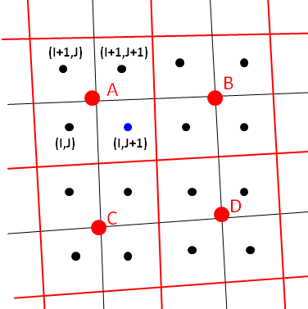
粗、细网格之间的插值
1） 细网格-> 粗网格
物理量： 子网格物理量的体积加权平均
总质量(动量、能量）=子网格质量（动量、能量）之和
残差：子网格残差的简单相加
网格内的净流量=子网格净流量的相加

Slide 22
2） 粗网格-> 细网格
二维情况：最近的网格权重9/16; 次近3/16; 最远1/16;
三维情况：最近网格权重27/64; 次近9/64; 再次近3/64; 最远1/64
修正后粗网格上的残差
最粗网格上的强迫函数：
三重网格上的计算步骤
细网格
粗网格
最粗网格
准备初值过程： 粗网格 -> 中等网格 -> 细网格

Slide 23
4. 双时间步法
目的：定常问题的加速收敛技术 → 非定常问题
定常问题，非定常处理，推进到收敛
1） 构造隐格式
例：
2阶精度隐格式
2） 构造发展方程
推进到收敛
3）对t* （伪时间） 进行时间推进，直到收敛
可使用定常问题的加速收敛手段： 局部时间步长法、隐格式、多重网格法……

Slide 24
§ 8.3 间断有限元方法简介
间断有限元方法 (Discontinuous Galerkin, DG )
一、 DG基本原理
j-1/2
j+1/2
一维双曲守恒律方程：
j-1 j j+1
a. 差分法： 直接离散导数（差分化）
已知f函数的点值，计算“重构对函数”h 在j+1/2 值的过程
b. 有限体积法： 求解（控制体）积分方程
已知函数u的均值，计算该函数 在j+1/2 值的过程

Slide 25
c. 有限元 （Galerkin ）方法
x=a
x=b
…
…
在全局定义的基函数空间中，选择最优解的过程
j-1 j j+1
1） 选择一组基函数：
全局定义的连续函数
2） 设
通常，选取为正交多项式函数，例如勒让德多项式
待解变量， “自由度”
3） 求解方程：
含义： 在该基函数空间内，方程残差最小

Slide 26
x=a
x=b
…
…
分部积分
j-1 j j+1
如果 是单位正交基函数
解出
特点：
理论基础好：指定空间内的“最优解”
解足够光滑时，有较好的收敛性
不足:
不易处理间断问题；
基函数全局定义,不易推广到多维、复杂网格；

Slide 27
d. 间断有限元 （Discontinuous Galerkin ，DG）方法
j-1/2
j+1/2
在局部区域 寻找最优解
1） 选择局部定义的光滑的基函数：
j-1 j j+1
通常为正交多项式函数
2）
令
3） 在局部区域 寻找最优解
注：与Galerkin法不同，不是全局积分，而是局部积分；
易于推广到复杂网格；
如果测试函数 ，则为有限体积法

Slide 28
A
C
B
间断Galerkin方法， 基函数仅在每个单元内定义
（全局）Galerkin方法， 基函数全局定义
等参变换：
三角形单元 → 正三角形
四边形单元 → 正方形
基函数选取简单，积分简单
仅在单元内光滑即可，易于处理间断
基函数选取复杂；积分复杂；
基函数全局光滑，无法处理间断

Slide 29
DG具体求解方法
j-1/2
j+1/2
分部积分
j-1 j j+1
单位正交基
单元内部积分
边界值
？
j-1/2
j+1/2
问题： 各单元独立求解，没有关联！ 非物理
j-1 j j+1

Slide 30
j+1/2 点处存在两个不同的通量值：
需替换成统一通量！
j-1/2
j+1/2
j-1 j j+1
统一通量
Steger-Warming,
Van Leer, LF,
Roe, HLL, HLLC,
AUSM, …
通量分裂或Riemann解；
最终离散形式：
优势： 高度紧致性 ； 易于推广到高精度
有限体积法： 每个单元仅存储一个信息 （均值）
DG: 每个单元存储多个信息 （各阶矩）

Slide 31
步骤：
Step 1: 在区间 选取基函数
， 区间内物理量分布为：
j-1/2
j+1/2
j-1 j j+1
Step 2:
例如： （1阶精度）： 假设物理量在区间内均匀分布：
（k=1, 每个点仅储存1个信息）
（2阶精度）： 线性分布：
（k=2, 每个点储存2个信息）
计算界面通量：
Step 3:
进行时间积分
得到n+1时刻的值：
DG 的两个关键步骤：
1） 重构 （选择基函数）
2） 计算通量 （Riemann解）

Slide 32
二、 DG 在非结构网格中的应用
DG 算法具有很好的紧致性， 单个单元信息即可完成重构
设单元 内，物理量分布为：
其中， 为基函数，通常可取为多项式函数
等价于：
例如：
分部积分
可计算
广义通量
必须保证通量的一致性: 单元公共边处的通量必须相同
采用通量技术 （例如Riemann解）

Slide 33
具体方法：
Step 1. 选取基函数
常用基函数： 正交多项式
……
满足：
由此确定各系数
注： 积分方法
1） 精确积分；
2） 数值积分 （精度足够高，常用Gauss积分）

Slide 34
Step 2. 计算体积分
本时间步值 （已知）
a. 计算
b. 计算
c. 计算积分
精确或数值积分
Step 3. 计算面积分 （通量）
注意：由于交界面为两相邻单元共享， 因而在交界面处的通量必须统一；
采用通量技术实现 （Riemann解或通量分裂方法）

Slide 35
Step 4:
时间推进
正交基函数
推进求解 （Runge-Kutta）

Slide 36
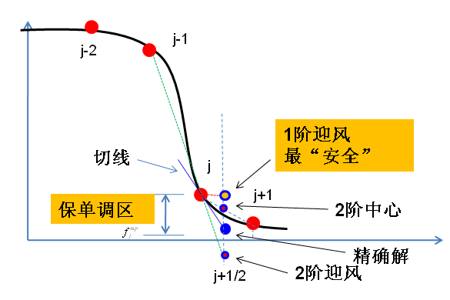
三、 DG 方法中的限制器 （激波捕捉）
1. 为何要使用限制器？
间断（大梯度）处，高阶重构预测值与真实值相差甚远
需要进行限制 （切换到低阶重构）
2. DG 限制器的困难
3阶
仅利用本单元信息，很难识别间断
2阶
1阶
j
j
j-1
j+1
差分法： 利用多个网格点信息，易于识别间断
重构示意图
j 点上各阶导数信息；
j
DG: 仅利用本网格单元信息，不易识别间断

Slide 37
3. 常用方法
人工粘性系数
1） 人工粘性法
2）混合方法 例如DG+WENO
先利用周围点的信息，判断单元是否光滑
j
j-1
j+1
光滑单元，利用DG;
间断区，利用 WENO;

Slide 38
四、 DG的优缺点
优点：
极好的紧致性 （单各网格单元，实现任意阶重构）
网格单元上存储： 函数值及各阶导数信息
类似“超紧致”格式
易于推广到非结构网格
不足：
a. 计算量大； （制约DG向工程应用拓展的主要原因）
原因： 单个网格单元存储大量信息， 需要联立求解 （矩阵求逆）
不易隐式计算；
b. 限制器（激波捕捉）较为困难；
c. 粘性项（二阶导数项）的计算较为困难

Slide 39
五、 P_{N}P_{M}方法
有限体积法：
每个单元仅存储一个自由度 （均值）， 需要联合多个相邻单元才能进行高精度重构；
model/nodal DG
DG ：
每个单元存储多个自由度 （各阶距或多个点值）， 无需相邻单元即可高精度重构
每个单元的最高阶矩
称为m 阶模态，或m阶矩
总共阶矩数
P_{N}P_{M}方法:
每个单元存储多个自由度， 同时联合利用多个相邻单元的信息，可构造出更高精度的方法 ；
有限体积：P₀P_{M}; DG: P_{M}P_{M}

Slide 40
j-3/2
j-1/2
j+1/2
j+3/2
例：P₁P₄
j-2 j-1 j j+1 j+2
利用三个单元的信息 （j-1, j, j+1）， 构造4次多项式
每个单元储存0阶距及1阶距：
k=0, 1
已知量
3个网格单元，每个单元2个方程， 共提供6个约束（方程），
利用最小二乘法，解出未知数
从而得到4次多项式 （5阶精度）
然后计算j+1/2界面处的通量 （利用Riemann解）， 进行时间推进

